Slide 1
WEBINARS FONTAGRO - IICA
Protagonistas de la Agrodigitalización de América Latina, el Caribe y España
Webinar 3
18 de Agosto, 2021

Slide 2
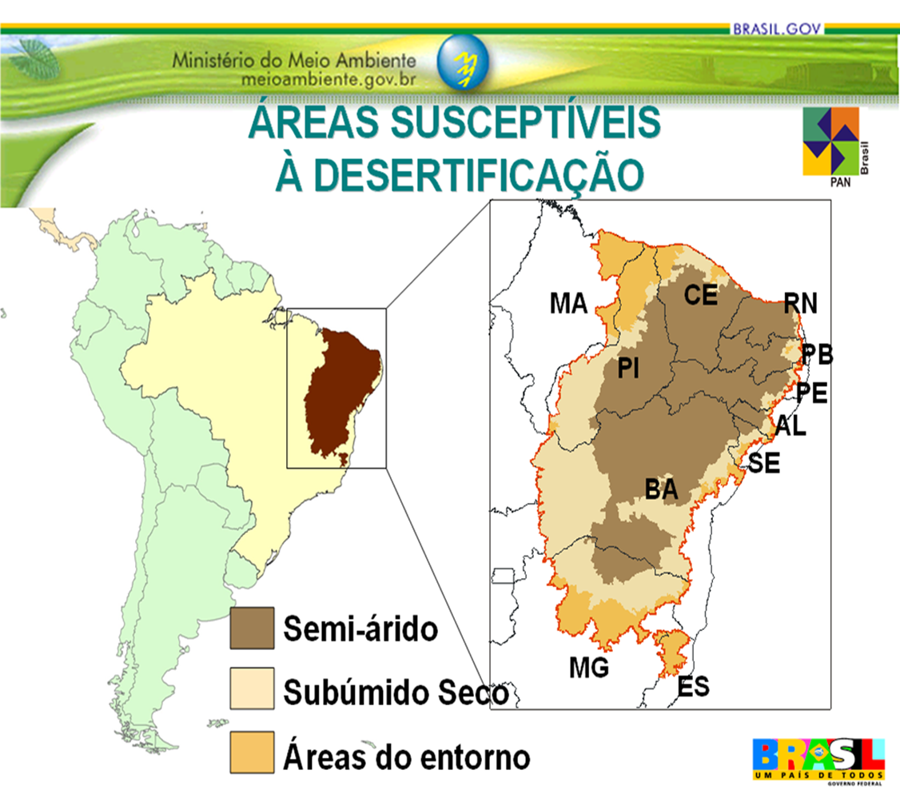
Titulo del Webinar

Slide 3
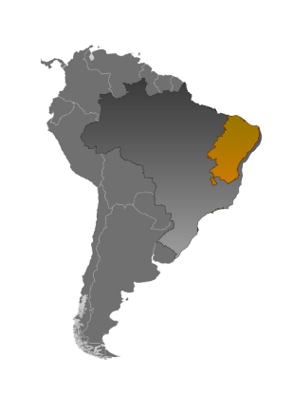
Titulo del Webinar
Características Físicas:
En la región viven 26 millones de habitantes, 9,6 millones en zonas rurales Fuente: Área 1.128.697 km2 (13% del territorio brasileño);(2010)
Precipitación media anual: 800 mm; Alta evaporación: 1300 a 2000 mm/año; Bajos potenciales hidrogeológicos; Baja disponibilidad de agua superficial; Ambiente salino - el 70% de los pozos tienen agua salobre / salina;
Indice de Aridez: Alrededor de 0,25

Slide 4
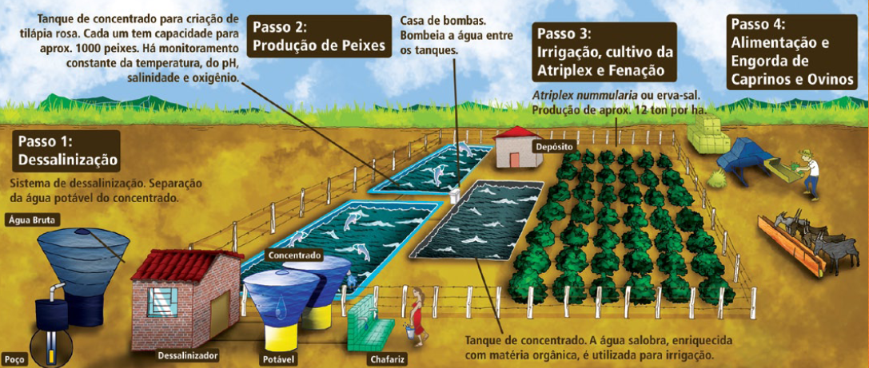
Titulo del Webinar

Slide 5
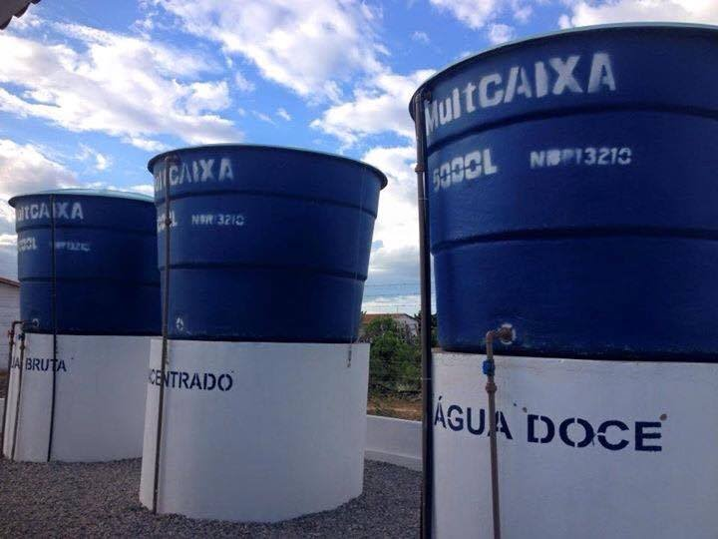
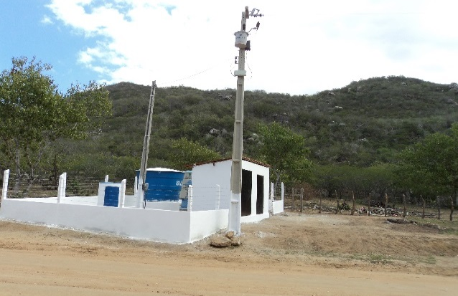
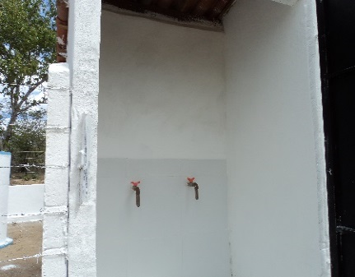
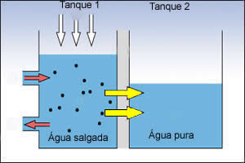
Titulo del Webinar
PROCESO DE DESALINIZACIÓN DEL PROGRAMA AGUA DOCE-PAD
Las desaladoras utilizadas se basan en el proceso de ósmosis inversa y el objetivo es transformar el agua salobre de los pozos alimentados por acuíferos ubicados en formaciones sedimentarias y cristalinas.

Slide 6
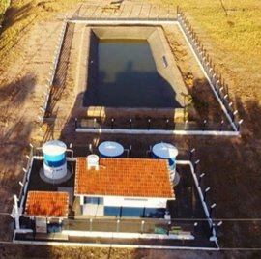
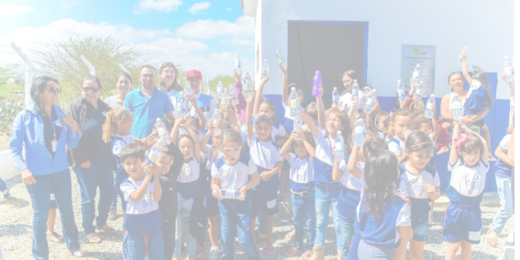
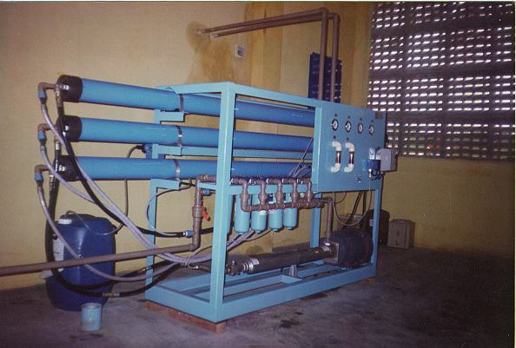
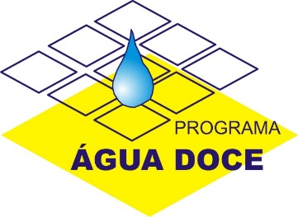
Titulo del Webinar

Slide 7
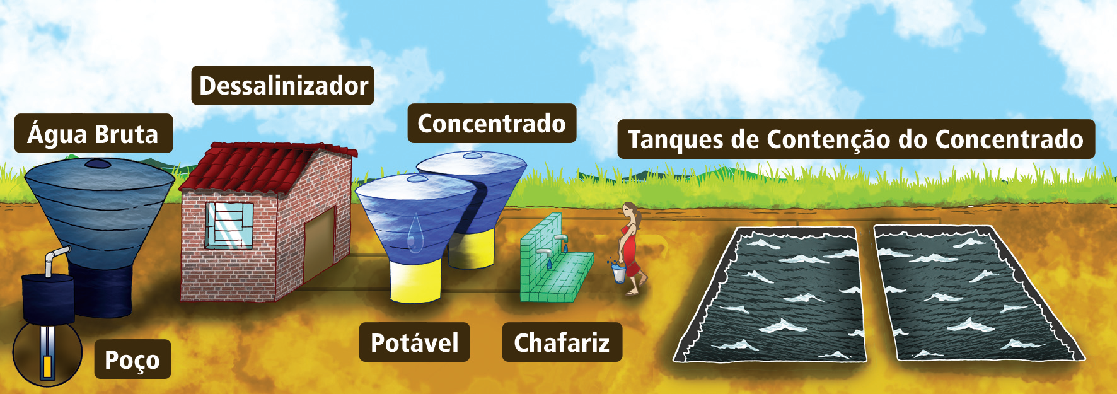
Titulo del Webinar
SISTEMAS DE DESALACIÓN
Requisitos técnicos para la instalación: Mínimo 20 familias Energía eléctrica Pozo
Requisitos técnicos para la instalación: Flujo del pozo de más de 5.000 l/h Suelo con una profundidad de al menos 1 metro

Slide 8
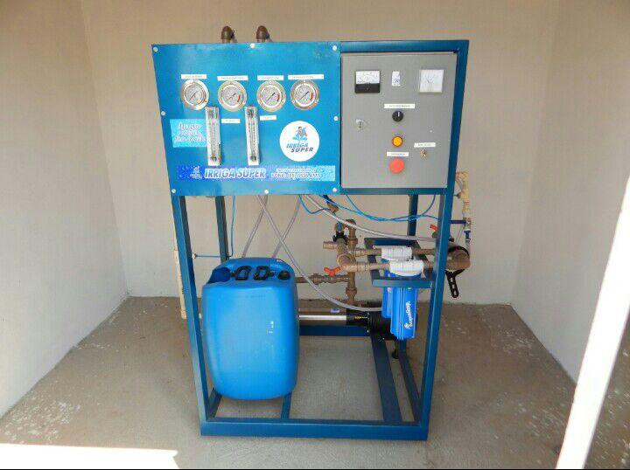
Titulo del Webinar
Las plantas de desalinización que se utilizan están basadas en el proceso de ósmosis inversa y el propósito es transformar el agua salobre de los pozos alimentados por acuíferos ubicados en formaciones sedimentarias y cristalinas.
Proyecto ECONORMAS – DyS
Fonte: Beekman 2015

Slide 9
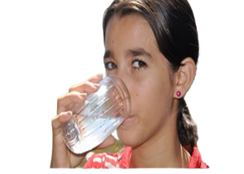
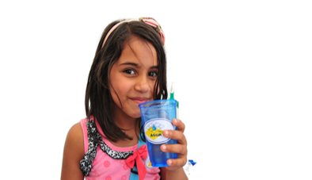
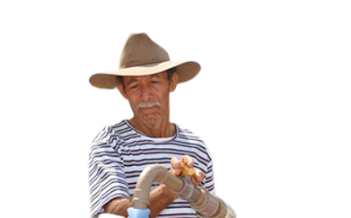
Titulo del Webinar
RESULTADOS
3.963 diagnósticos realizados; 891 sistemas de desalinización en funcionamiento; 3,5 millones de litros de agua potable por día; 214.000 personas atendidas con agua de calidad; 2600 Operadores capacitados.
1200 Comunidades

Slide 10
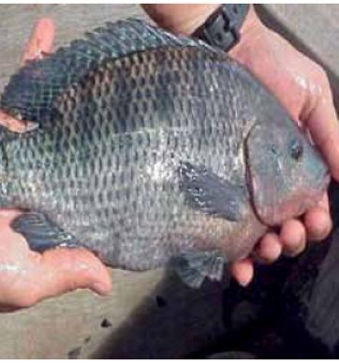
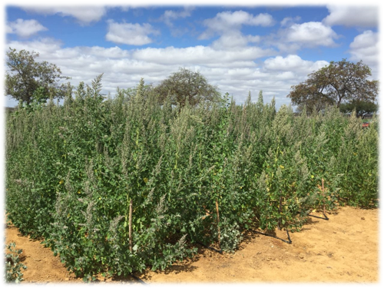
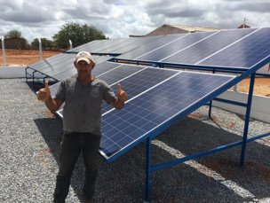
Titulo del Webinar
Perspectivas
Posibilidad de avanzar en el uso de la agricultura biosalina, a través de Unidades de Demostración del Programa de Agua Dulce
y el uso de energía solar/fotovoltaica para alimentar los sistemas de desalinización implementados por el Programa

Slide 11
Protagonistas de la agrodigitalización de América Latina, el Caribe y España
Gracias
Gertjan Beekman
e:mail Gertjan.Beekman@iica.int y gbbeekman@gmail.com
Cel/WhatsApp: +55 61 99212-8171
Area de Recursos Naturais e Adaptação às Mudanças Climáticas: IICA-BRASIL

